Slide 1

GitHub Copilot Credit 成本控管測試摘要
從 prototype 產生 Vue 功能頁的實測出發，深入解析 AI 使用成本的隱性結構，為後續制定企業級 AI 開發規範提供具體參考。
凱基證券內部測試報告
AI-ENABLED SDLC

Slide 2


看得見的讀寫量 ≠ 實際計費量
本次測試以「從 prototype 產生 Vue 功能頁」為案例，觀察到可見讀寫與實際計費存在顯著落差。
51.94
123
粗估 Credits
實際花費 Credits
僅計入可見 input（32,453 tokens）與 output（29,218 tokens）
實際觀察到的總成本，約為粗估值的 2.4 倍
2.4x
隱性成本倍率
來自 system instructions、Agent 上下文、Skill、歷史對話等
AI 成本控管不能只看「讀了幾個檔案」或「產了幾行程式」，更要控制整個 session 與上下文。

Slide 3
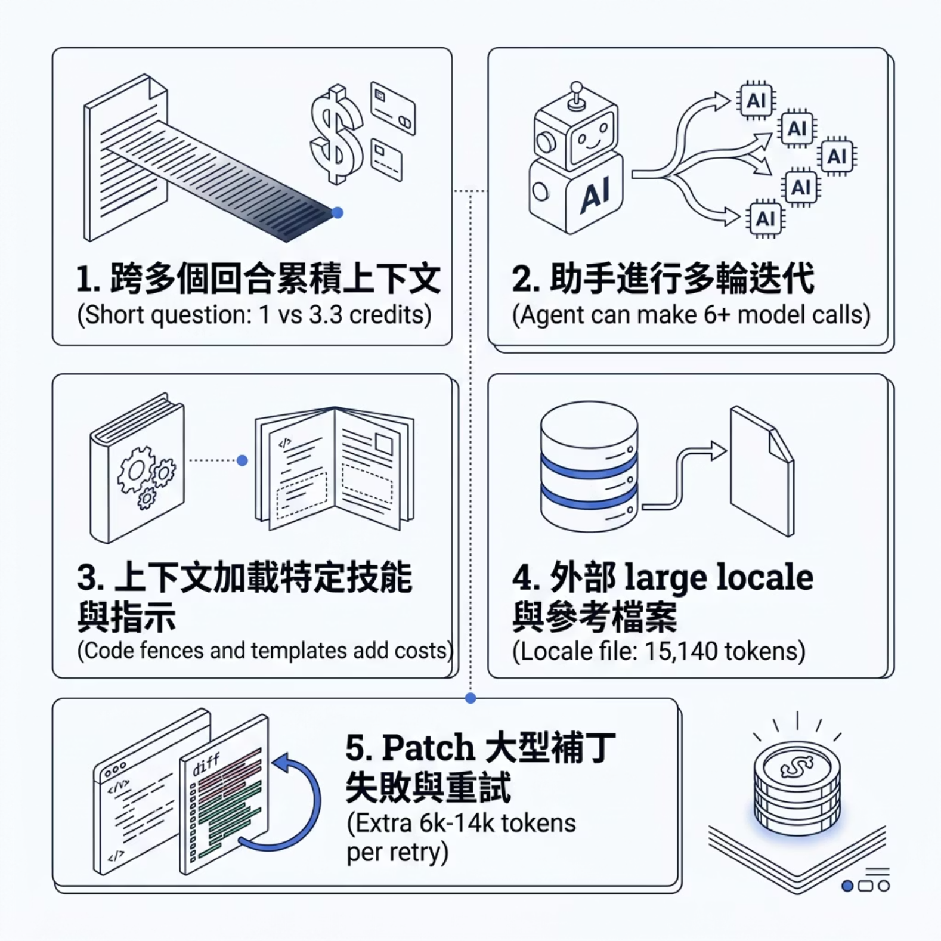
五大主要成本來源
關鍵洞察
長 session 會持續墊高後續每一輪請求的 input 成本。同一句很短的問題，在新 session 約 1 credit，在長 session 則需 3.3 credits。
Agent 背後可能經過 6 次以上模型呼叫（判斷需求→讀檔→決定修改→執行 patch→錯誤補修→整理回答），每次都可能重新攜帶固定上下文。

Slide 4
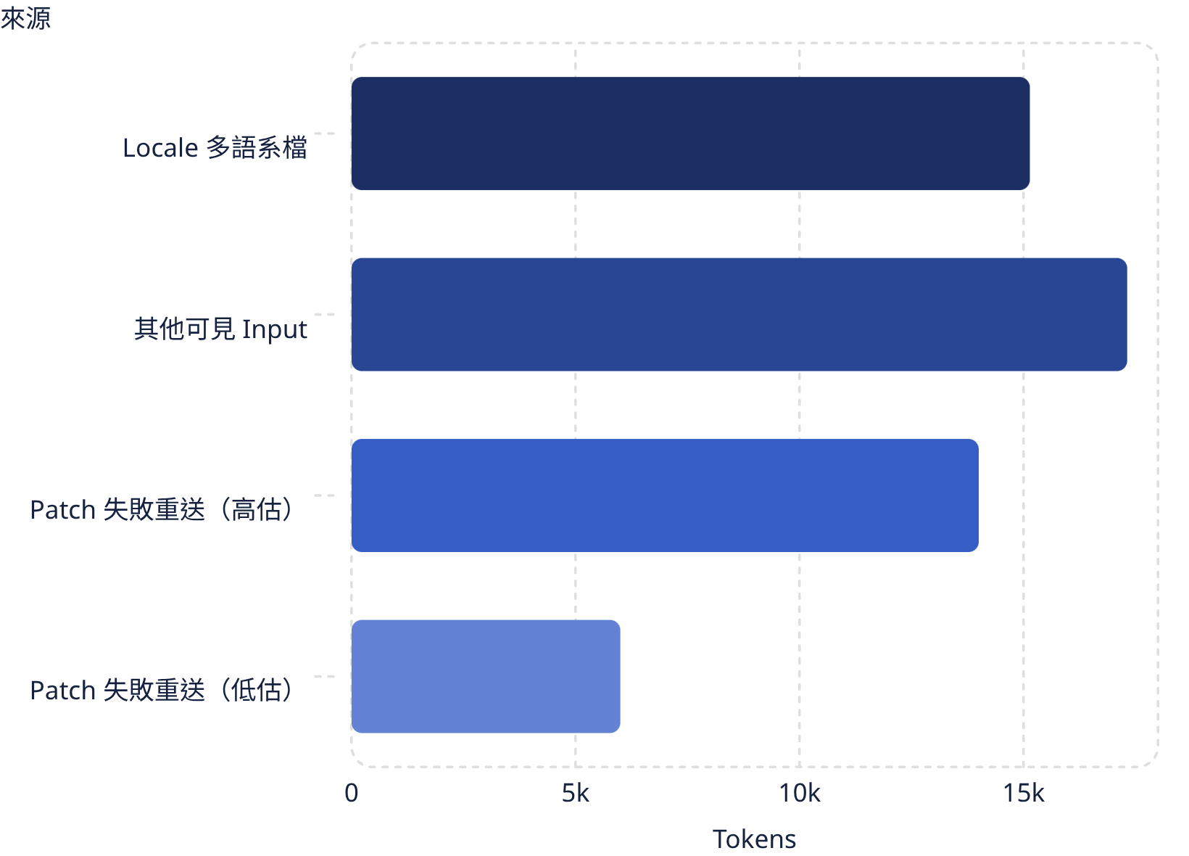

大型檔案是常見高成本來源
Locale 占可見 Input 近半
本次測試中，locale 多語系檔單一項即占可見 input 的 46.7%（15,140 tokens）。
新增功能頁時，若整檔讀取多語系檔、參考頁、story、composable，將明顯增加成本。
大型 patch 失敗重送，粗估可能額外增加 6,000～14,000 input tokens。一次修改太多檔案會提高失敗與重送成本。

Slide 5
Skill 設計：短而精，而非越短越好
300 行 Skill 比 150 行約多 10 credits，但樣本數不足，不能直接下定論。關鍵在於「完成同一任務的總 credits」與「一次成功率」。
✅ 建議保留
❌ 建議移除
任務目標與執行步驟
必讀輸入與產出格式
檢查清單與常見錯誤
必要流程與檢查點
完整 Clean Architecture 教學
大量程式碼範例與模板
大段 oldString / newString patch 範例
多個任務混在同一份 Skill
建議長度：100～250 行

Slide 6
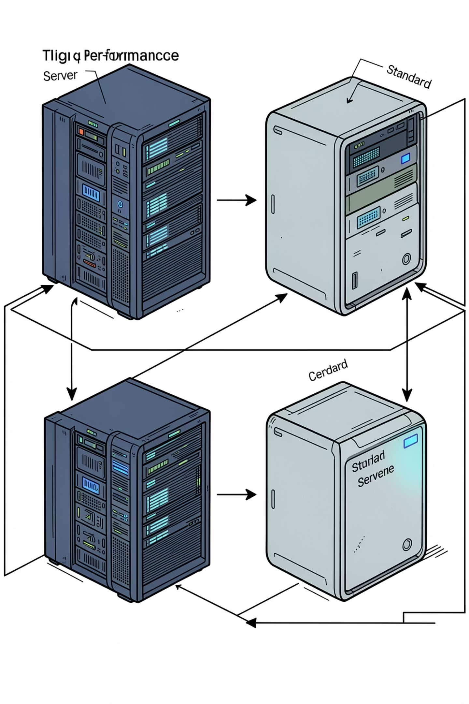
模型分級：高階決策，低階執行
完整且明確的 Skill，可讓部分標準化任務改用較低成本模型，在維持品質的前提下降低總 credits。
高階模型
中階模型
需求分析、架構設計、Use Case 拆解、Legacy Mapping、技術取捨與風險評估
單一模模組實作、單一 Use Case、API 實作、跨模組協調
低階模型
Controller、DTO、Validator、測試骨架、文件格式整理、命名規範檢查

Slide 7
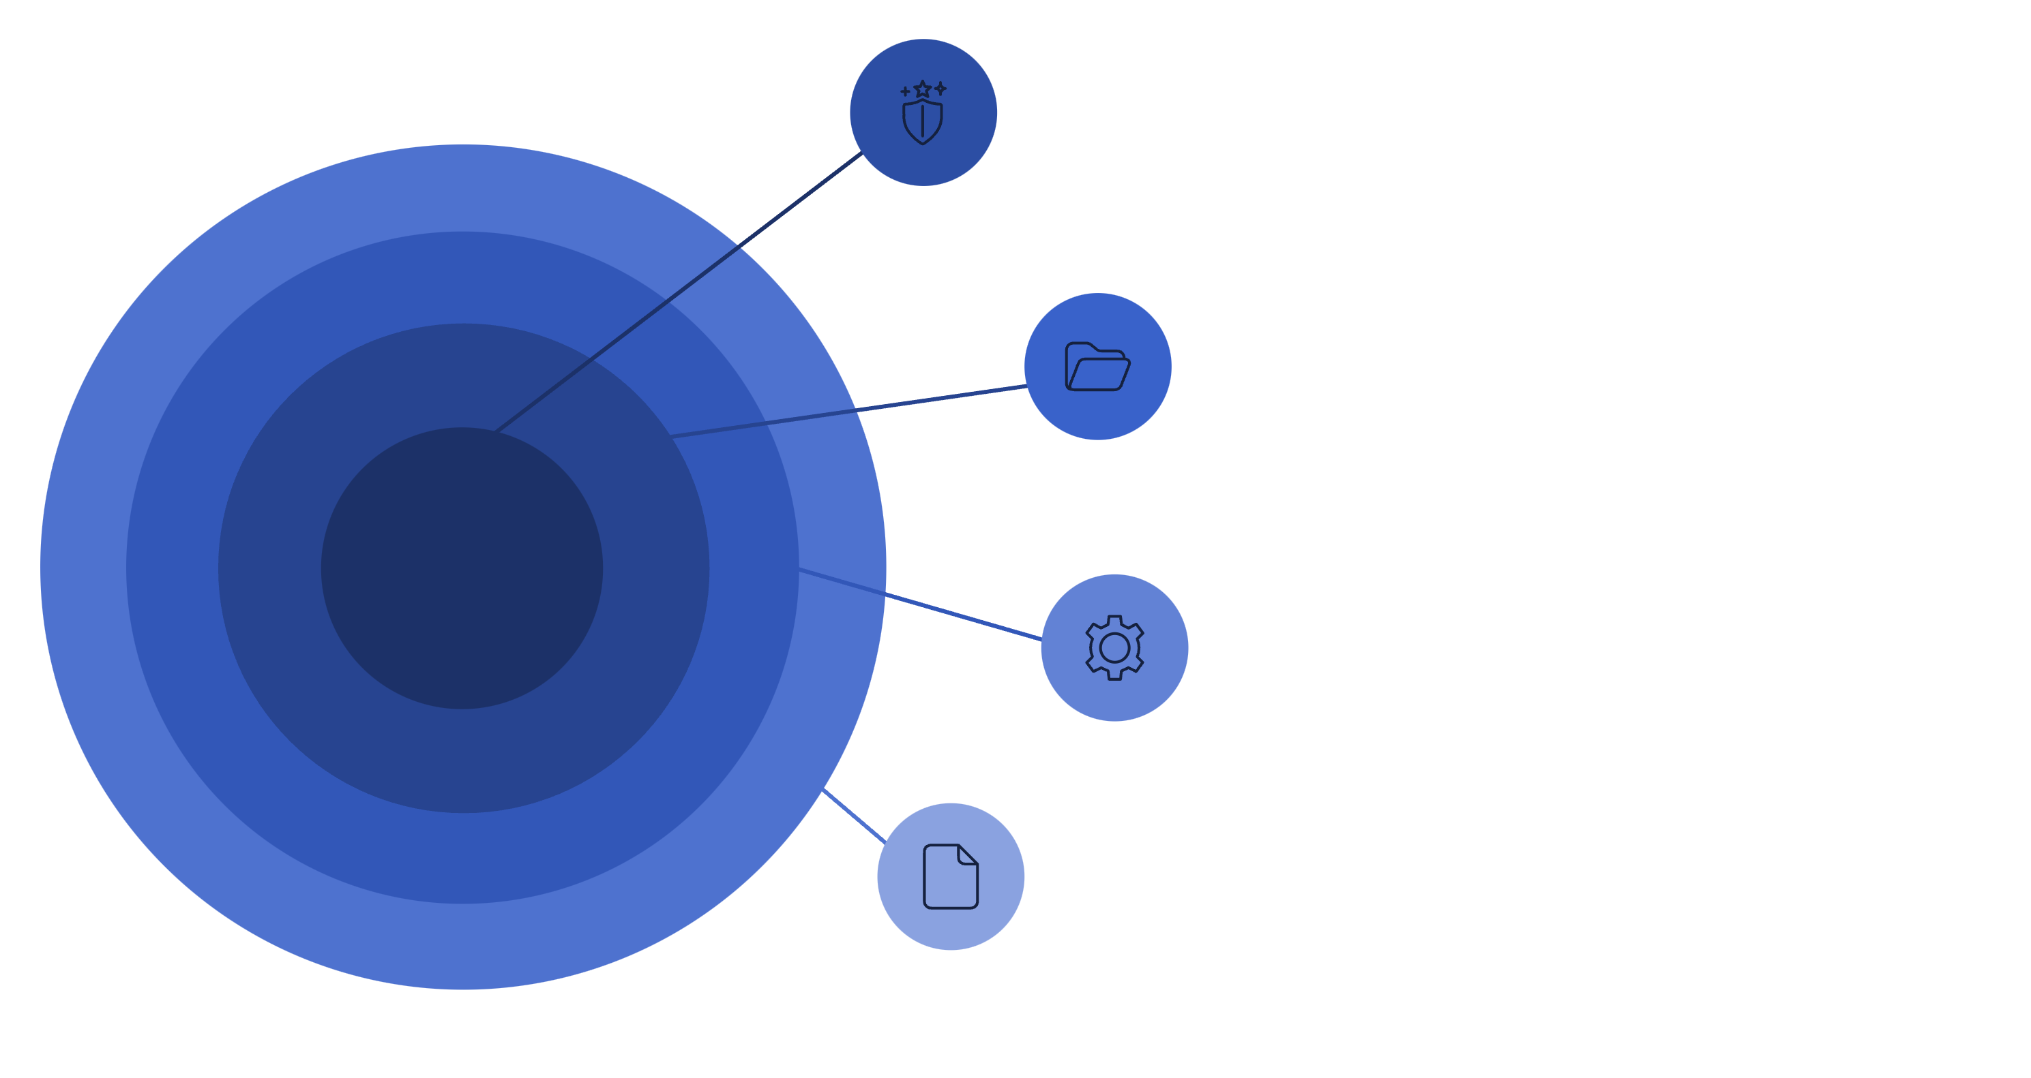
AI 上下文成本控管：四層架構
全域指令
架構與資安原則，20–50行。
路徑指令
依檔案模式套用，50–150行。
技能檔
流程說明，不作為範本，100–250行。
提示與文件
任務專用，必要時引用完整文件。
文件可以完整，但不要每次都強制 AI 全部讀取。Docs 放完整規範，需要時才引用；Examples 範例獨立存放，不常駐於上下文。

Slide 8
降本做法：保守 vs 積極
保守做法
積極做法
低風險收斂
標準化流程
Locale 只讀命中區塊，不整檔讀取
Reference 只讀最接近的一個範例
Patch 先分檔、再分區塊
任務切長就開新 session
只讀 prototype 與最像的一個既有功能頁
先建立最小可運作版本
第一輪 patch 後立即跑錯誤檢查
跨主題直接開新 session
預期可降低部分 input 成本，不會明顯影響成功率。
可能降低更多 credits，但需要較明確的標準流程與開發紀律。

Slide 9

企業內部治理：四項核心機制
模型分級
上下文分層
依任務複雜度分配高／中／低階模型，避免高階模型處理模板化任務。
全域 instructions 要短、路徑型要精準、Skill 放流程、Docs 需要時才讀。
成本觀察指標
綜合評估標準
記錄總 credits、input/output 比例、assistant 回合數、patch 失敗次數、一次成功率。
不只單次請求成本，應看「總 credits + 一次成功率 + 人工修正成本」。

Slide 10

建議主管決策：從 Pilot 到可控的 AI 開發流程
後續 Pilot 不只驗證「Copilot 能不能產程式」，更要同步驗證以下六項關鍵問題。
01
02
哪些任務適合高階模型？
哪些任務可下放低階模型？
03
04
Instructions / Skills / Prompt Files 如何分層？
每種任務平均 credits 與成功率？
05
06
能否透過標準流程降低 30%～50% credits？
能否減少人工修正時間？
最終目標不是單純省 token，而是建立一套可控、可估、可複製的 AI 開發流程。

